Slide 1
এই স্লাইডটি সম্মানিত শিক্ষকের জন্য তাই Slide টি Hide করে রাখা হয়েছে।
এই পাঠ উপস্থাপনের জন্য স্লাইডের নিচের দিকে নোটে প্রয়োজনীয় নির্দেশনা দেয়া আছে। পাঠ উপস্থাপনের ক্ষেত্রে শিক্ষক নিজস্ব কৌশল প্রয়োগ করতে পারেন। প্রেজেন্টেশনটি F5 Key চেপে শুরু করতে পারেন। তাহলে Hide Slide Show করবে না।
Notes:
এই স্লাইডটি সম্মানিত শিক্ষকের জন্য তাই Slide টি Hide করে রাখা হয়েছে।

Slide 2
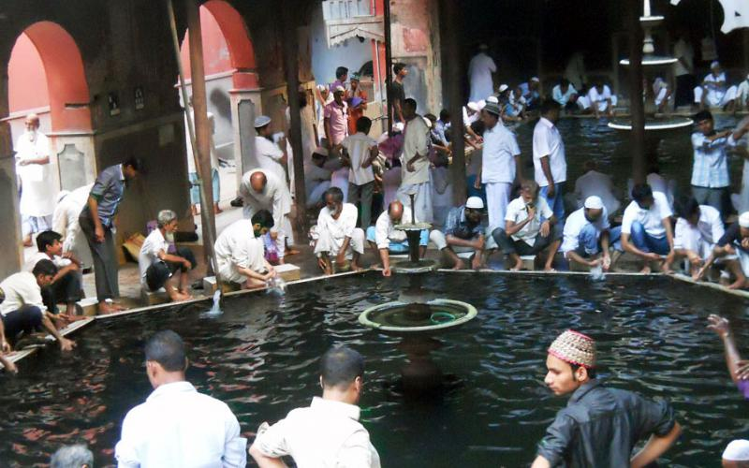
স্বাগতম
Notes:
পাঠ সংশ্লিষ্ট ছবি দ্বারা শিক্ষার্থীদের স্বাগতম জানানো যেতে পারে। পাঠ যেহেতু অযু; তাই এ ছবিটি দেওয়া হয়েছে।

Slide 3
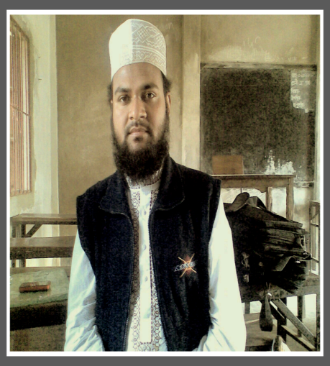
মোঃ ইউনুছ আজাদ
সহকারী শিক্ষক,
নোয়াপাড়া মুসলিম উচ্চ বিদ্যালয়,
রাউজান, চট্টগ্রাম।
মোবাইল নম্বর – ০১৮১৬-৮৭০৬৬৬
E-mail: yunusazad86@gmail.com
পাঠ: ৪
দ্বিতীয় অধ্যায় (ইবাদত)
Notes:
শিক্ষক মহোদয় নিজ বিদ্যালয়ের ক্ষেত্রে চাইলে এ Slide টি দেখাতেও পারেন আবার Hide করেও রাখতে পারেন।

Slide 4
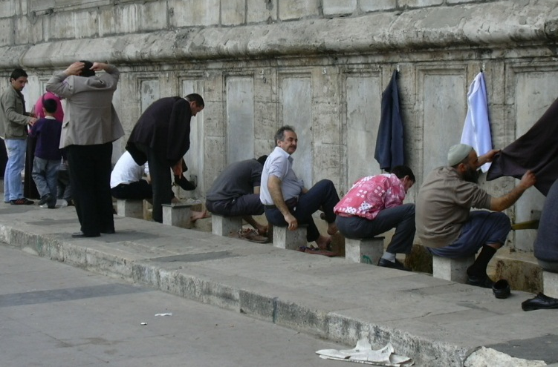
নিচের ছবিটি ভালোভাবে লক্ষ কর
Notes:
পাঠ ঘোষণার জন্য এই Slide টি। এখানে কী দেখা যাচ্ছে তারা কী করছেন? ইত্যাদি প্রশ্ন করা যেতে পারে।

Slide 5
Notes:
এই ছবিটি দেখিয়েও পাঠ ঘোষণা করতে পারেন। এক্ষেত্রে শিক্ষক মহোদয় পাঠ ঘোষণা করে তা বোর্ডে লিখে দিবেন।

Slide 6
শিখনফল
এ পাঠ শেষে শিক্ষার্থীরা-
ওযুর সংজ্ঞা বলতে পারবে।
ওযুর নিয়ম বর্ণনা করতে পারবে।
ওযুর ফরযগুলো চিহ্নিত করতে পারবে।
ওযু ভঙ্গের কারণ ব্যাখ্যা করতে পারবে।
Notes:
শিখনফল চাইলে শিক্ষার্থীদের দেখাতেও পারেন আবার নাও দেখাতে পারেন। তবে শিখনফল নিয়ে আলোচনার তেমন প্রয়োজন নেই।

Slide 7
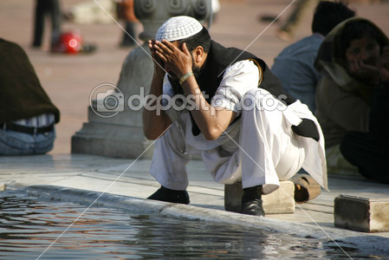
পরিষ্কার
সুন্দর
স্বচ্ছ
Notes:
শিক্ষার্থীদের ওযু শব্দের অর্থ কী? প্রশ্ন করা যেতে পারে।

Slide 8
শরীর পবিত্র করার নিয়তে
পবিত্র পানি দ্বারা
নির্দিষ্ট অঙ্গপ্রত্যঙ্গ ধোয়া
Notes:
শিক্ষার্থীদের ওযুর সংজ্ঞা জানিয়ে দিতে পারেন।

Slide 9
একক কাজ
ওযু কাকে বলে?
Notes:
উত্তর হতে পারে- শরীর পবিত্র করার নিয়তে পবিত্র পানি দ্বারা নির্দিষ্ট অঙ্গপ্রত্যঙ্গ ধোয়াকে ওযু বলে।

Slide 10
ওযুর নিয়ম
১
দুই হাত কবজি পর্যন্ত ধোয়া
Notes:
ওযুর করার নিয়ম।

Slide 11
ওযুর নিয়ম
২
তিনবার কুলি করা
Notes:
ওযুর করার নিয়ম।

Slide 12
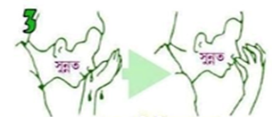
ওযুর নিয়ম
৩
নাকে পানি দিয়ে নাক পরিষ্কার করা
Notes:
ওযুর করার নিয়ম।

Slide 13
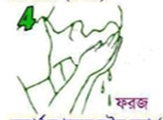
ওযুর নিয়ম
৪
সমস্ত মুখমণ্ডল ধোয়া
Notes:
ওযুর করার নিয়ম।

Slide 14
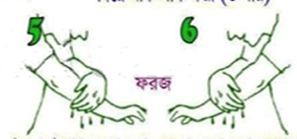
ওযুর নিয়ম
৫, ৬
উভয় হাত কনুইসহ ধোয়া
Notes:
ওযুর করার নিয়ম।

Slide 15
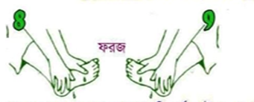
ওযুর নিয়ম
৭
মাথা মাসেহ করা
৮, ৯
উভয় পা টাকনুসহ ধোয়া
Notes:
ওযুর করার নিয়ম।

Slide 16
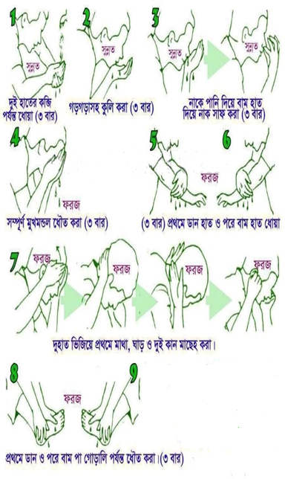
Notes:
ওযুর করার নিয়ম।

Slide 17
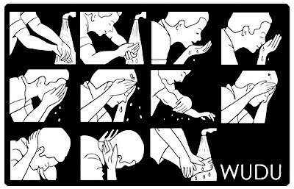
জোড়ায় কাজ
১
২
৩
৪
৫
৬
৭
৮
৯
১০
১১
ওযুর ফরয কাজগুলো চিহ্নিত কর।
Notes:
উত্ত্র হতে পারে- ৫, ৬, ৭, ৮,১১ নং।

Slide 18
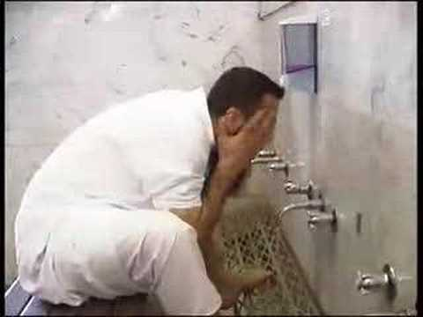
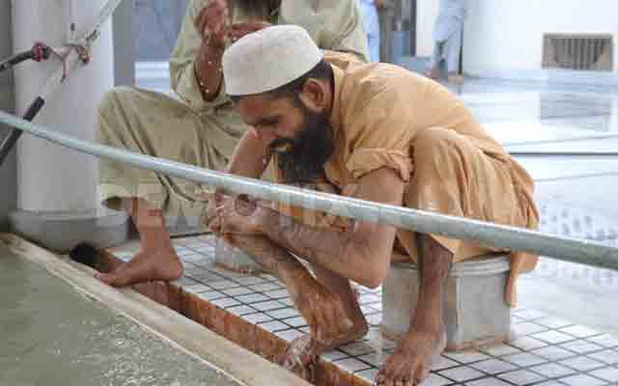
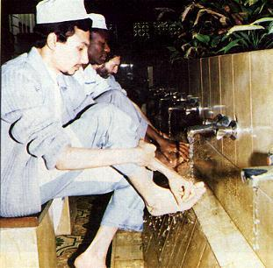
ওযুর ফরয
সমস্ত মুখমণ্ডল ধোয়া
উভয় হাত কনুইসহ ধোয়া
মাথা মাসেহ করা
উভয় পা টাকনুসহ ধোয়া
Notes:
উত্তর মিলিয়ে দিতে পারেন।

Slide 19
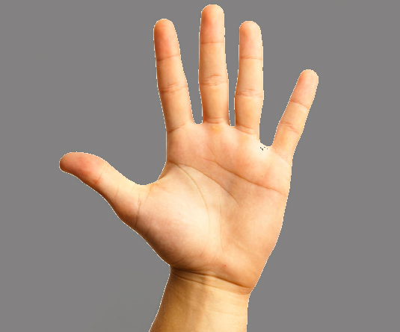
ওযু ভঙ্গের কারণ
টয়লেট
পায়খানা-প্রস্রাব করলে বা ঐ পথ দিয়ে কিছু বের হলে
শরীর থেকে রক্ত, পুঁজ গড়িয়ে পড়লে
Notes:
ওযু ভঙ্গের কারণগুলো ভালোভাবে বুঝিয়ে বলতে পারেন।

Slide 20
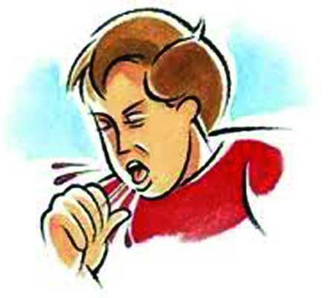
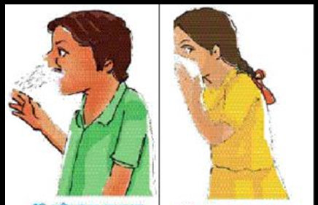
ওযু ভঙ্গের কারণ
মুখভর্তি বমি হলে
থুথুর বা কাশির সাথে বেশি রক্ত এলে
Notes:
ওযু ভঙ্গের কারণগুলো ভালোভাবে বুঝিয়ে বলতে পারেন।

Slide 21
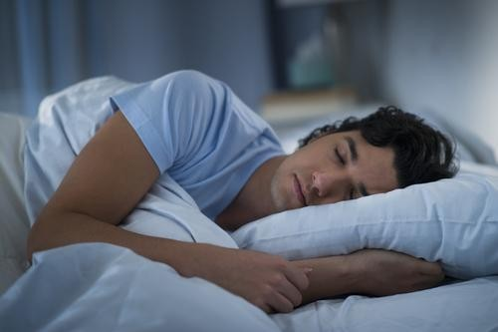
ওযু ভঙ্গের কারণ
শুয়ে বা হেলান দিয়ে ঘুমানো
Notes:
ওযু ভঙ্গের কারণগুলো ভালোভাবে বুঝিয়ে বলতে পারেন।

Slide 22
ওযু ভঙ্গের কারণ
বেহুশ হলে
Notes:
ওযু ভঙ্গের কারণগুলো ভালোভাবে বুঝিয়ে বলতে পারেন।

Slide 23
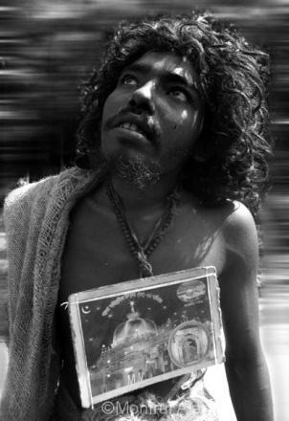
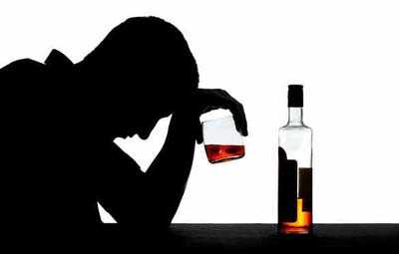
ওযু ভঙ্গের কারণ
পাগল হয়ে গেলে
নেশাগ্রস্ত হলে
Notes:
ওযু ভঙ্গের কারণগুলো ভালোভাবে বুঝিয়ে বলতে পারেন।

Slide 24
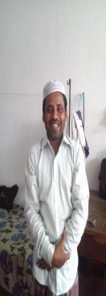
ওযু ভঙ্গের কারণ
নামাজে অট্টহাসি দিলে।
Notes:
ওযু ভঙ্গের কারণগুলো ভালোভাবে বুঝিয়ে বলতে পারেন।

Slide 25
দলীয় কাজ
ইবাদত বন্দেগীর পরিবেশ রক্ষায় ওযু কীরূপ ভূমিকা রাখে?
Notes:
উত্তর হতে পারে-

Slide 26
মূল্যায়ন
ওযু শব্দের অর্থ কী?
ওযুর ফরযগুলো বল।
ওযু ভঙ্গের কয়েকটি কারণ বল।
Notes:
উত্তর হতে পারে-

Slide 27
বাড়ির কাজ
শারীরিক ও আত্মিক পরিশুদ্ধতায় ওযু খুবই গুরুত্বপূর্ণ - এ বিষয়ে ১০টি বাক্য লিখে আনবে।
Notes:
উত্তর আসতে পারে-

Slide 28
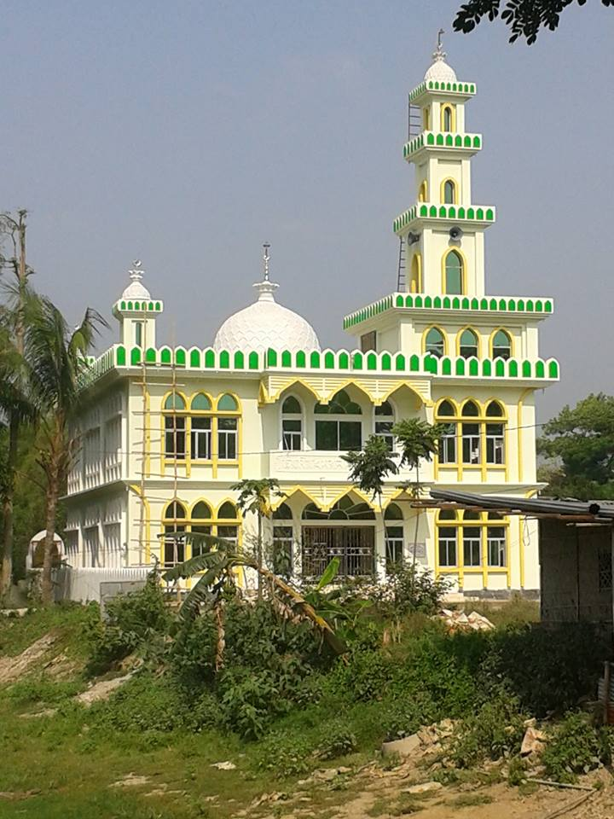
ধন্যবাদ
Notes:
উপস্থিত সবাইকে ধন্যবাদ জানিয়ে আজকের মতো পাঠ উপস্থাপন সমাপ্ত করতে পারেন।

Slide 29
কৃতজ্ঞতা স্বীকার
শিক্ষা মন্ত্রণালয়, মাউশি, এনসিটিবি ও এটুআই-এর সংশ্লিষ্ট কর্মকর্তাবৃন্দ
এবং কন্টেন্ট সম্পাদক হিসেবে যাঁদের নির্দেশনা, পরামর্শ ও তত্ত্বাবধানে এই মডেল কন্টেন্ট সমৃদ্ধ হয়েছে তারা হলেন-
জনাব মোঃ গোলাম জাওহার,
সহকারী অধ্যাপক, ইসলামি আদর্শ, সরকারি টিটি কলেজ, ফরিদপুর।
জনাব মোঃ সাখাওয়াৎ হোসেন,
সহকারী অধ্যাপক, ইসলামি আদর্শ, সরকারি টিটি কলেজ, সিলেট।

